Slide 1
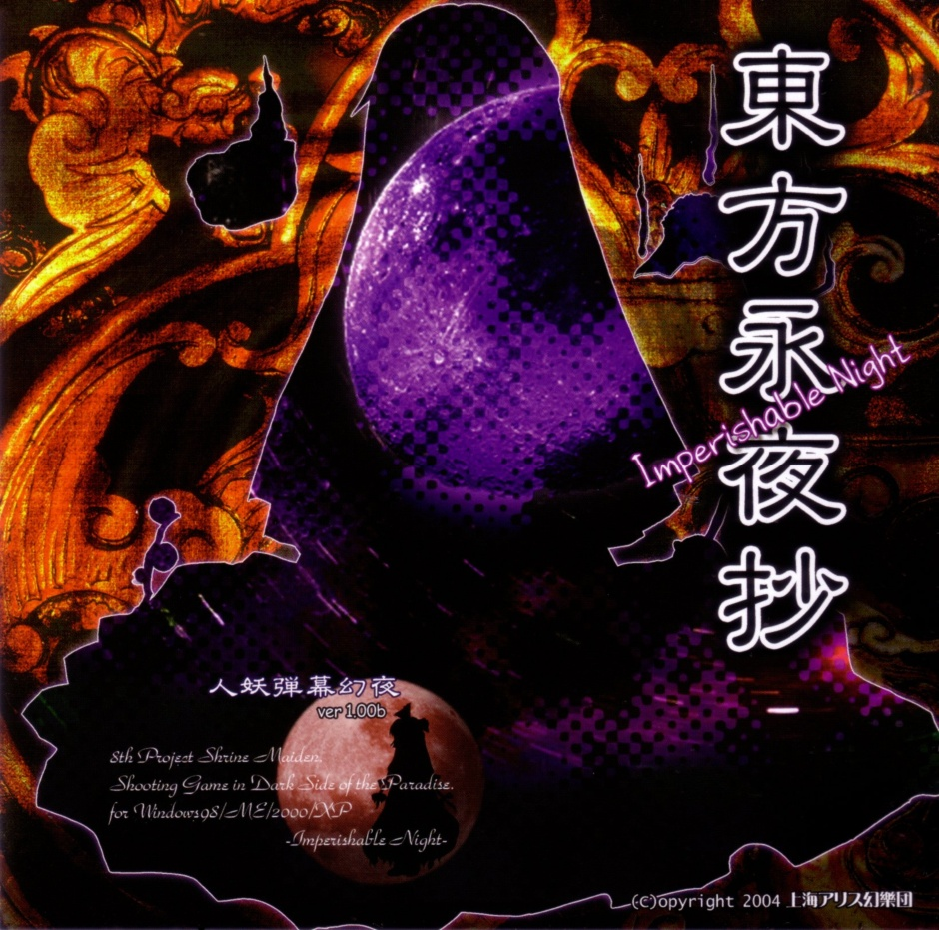
동방영야초
2D 종스크롤 슈팅게임
2014180005 김기태

Slide 2
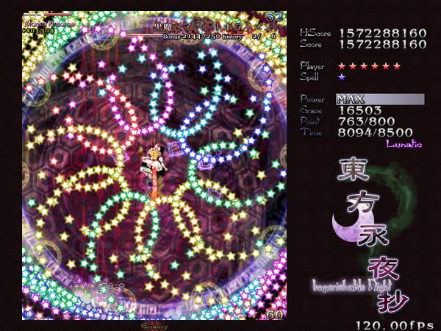
게임 컨셉
날아오는 탄환을 피한다.
모든 적을 없앤다.
보스를 격파한다.

Slide 3
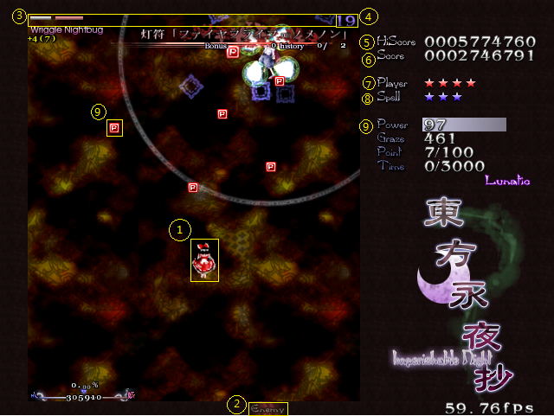
메인 게임 화면 구성
플레이어
보스의 위치
남은 보스 패턴
남은 시간
최고 득점
현재 득점
남은 목숨의 수
남은 폭탄의 수
현재 플레이어의 공격력

Slide 4
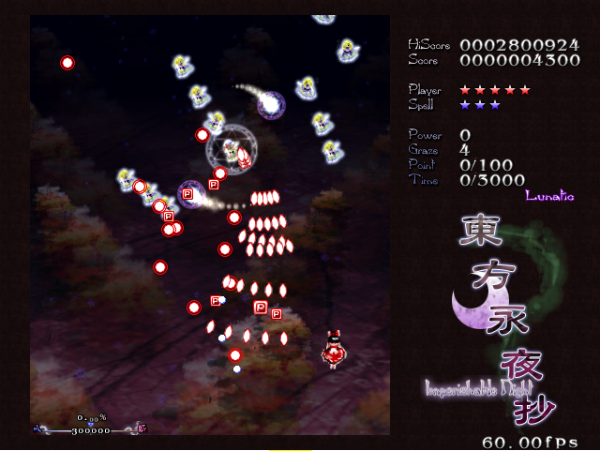
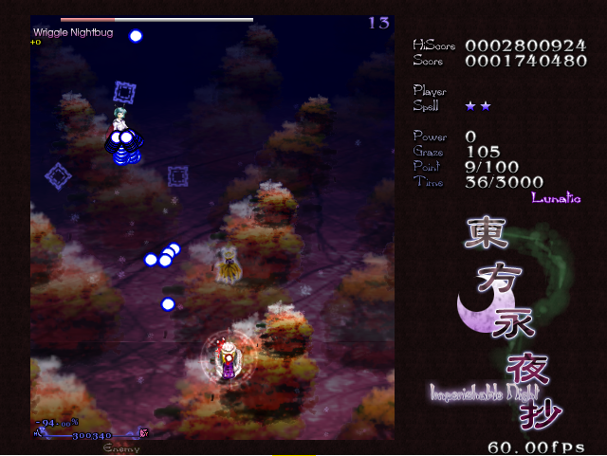
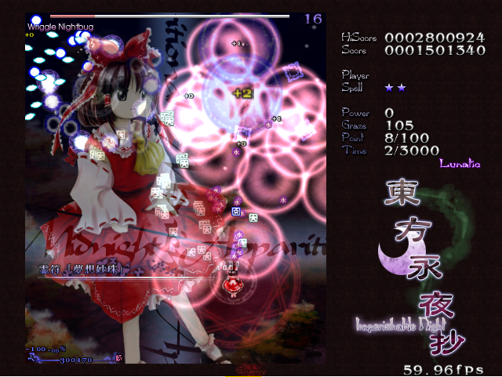
게임 실행 흐름
시간에 따라 적이 나와서 공격한다.
Shift를 누르면 플레이어의 피탄범위가 보이고 느려진다.
x키를 누르면 폭탄이 나가며 주위의 탄이 사라진다.

Slide 5
개발 범위
내용 | 최소범위 | 추가범위
캐릭터 움직임 | 상하좌우+대각선 8방향 | Shift 눌러서 이동속도 감소, 피탄범위 표시
스테이지 | 1개. | 2~3개까지 추가
게임 기능 | 피격시 목숨 감소 적 제거시 점수 획득 폭탄 사용시 없앤 탄환 당 점수 획득 폭탄 안쓰고 클리어시 점수 획득 | 피격시 잠시 게임속도가 느려지며 폭탄 사용시 점수 획득. 거리가 가까울때 총알 회피시 점수 획득.
사운드 | 플레이어 공격, 적 공격, 플레이어 피격,적 피격, 배경음악

Slide 6
개발 계획
1주차 | 리소스 수집 및 밑작업 | 리소스 수집 캔버스에 배경화면 및 기본 인터페이스 배치
2주차 | 기본 오브젝트 구현 | 플레이어, 잡몹, 보스 띄우기 탄환에 필요한 변수 등 구성
3주차 | 기본 구현 | 게임 시작 버튼 플레이어 탄 발사 플레이어& 적 간 탄 피격시 충돌체크
4주차 | 기본 탄막 구성 | 잡몹의 탄 발사 알고리즘 정의
5주차 | 추가구현 및 중간점검 | esc키 누를시 일시정지 및 재개버튼 구현 탄막 구성 추가 구현
6주차 | 적 오브젝트 생성 | 적 생성 시간, 사격 패턴 구현
7주차 | 이펙트 | 공격, 피격,폭탄 사용시 이펙트 넣기
8주차 | 사운드 구성 | 공격, 피격시 사운드, 배경음악 넣기
9주차 | 게임의 마무리 | 게임 종료시 스코어 합산처리
10주차 | 마무리 | 최종 버그수정 및 릴리즈

Slide 7
자체평가
평가항목 | 평가 (A:매우잘함,B:잘함,C:보통,D:못함,E:매우못함)
게임컨셉이 잘 표현되었는가? | A
게임 핵심 메카닉의 제시가 잘 되었는가? | A
게임 실행 흐름이 잘 표현되었는가? | C
개발 범위가 구체적이며, 측정 가능한가? | C
개발 계획이 구체적이며 실행가능한가? | B

